Slide 1
Die Präsentation machte: Nina Kamajewa; Jana Dombrowska; Ira tChernyhiwska.

Slide 2
Das Internet, umgangssprachlich das Netz, ist ein weltweites Netzwerk, bestehend aus vielen Rechnernetzwerken, durch die Daten ausgetauscht werden.

Slide 4
Es ermöglicht die Nutzung von Internetdiensten wie E-Mail, Telnet, Usenet, Dateiübertragung, WWW und in letzter Zeit zunehmend auch Telefonie, Radio und Fernsehen.

Slide 6
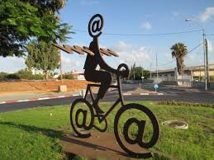
Die weltweite Verbreitung und Zugänglichkeit des Internets hat, insbesondere in Form des World Wide Web, zu umfassenden, oft als revolutionär beschriebenen Umwälzungen in vielen Lebensbereichen geführt. Es trug zu einem Modernisierungsschub in vielen Wirtschaftsbereichen sowie zur Entstehung neuer Wirtschaftszweige bei und hat zu einem grundlegenden Wandel des Kommunikationsverhaltens und der Mediennutzung im beruflichen und privaten Bereich geführt. Die kulturelle Bedeutung dieser Entwicklung wird manchmal mit der Erfindung des Buchdrucks gleichgesetzt.

Slide 8
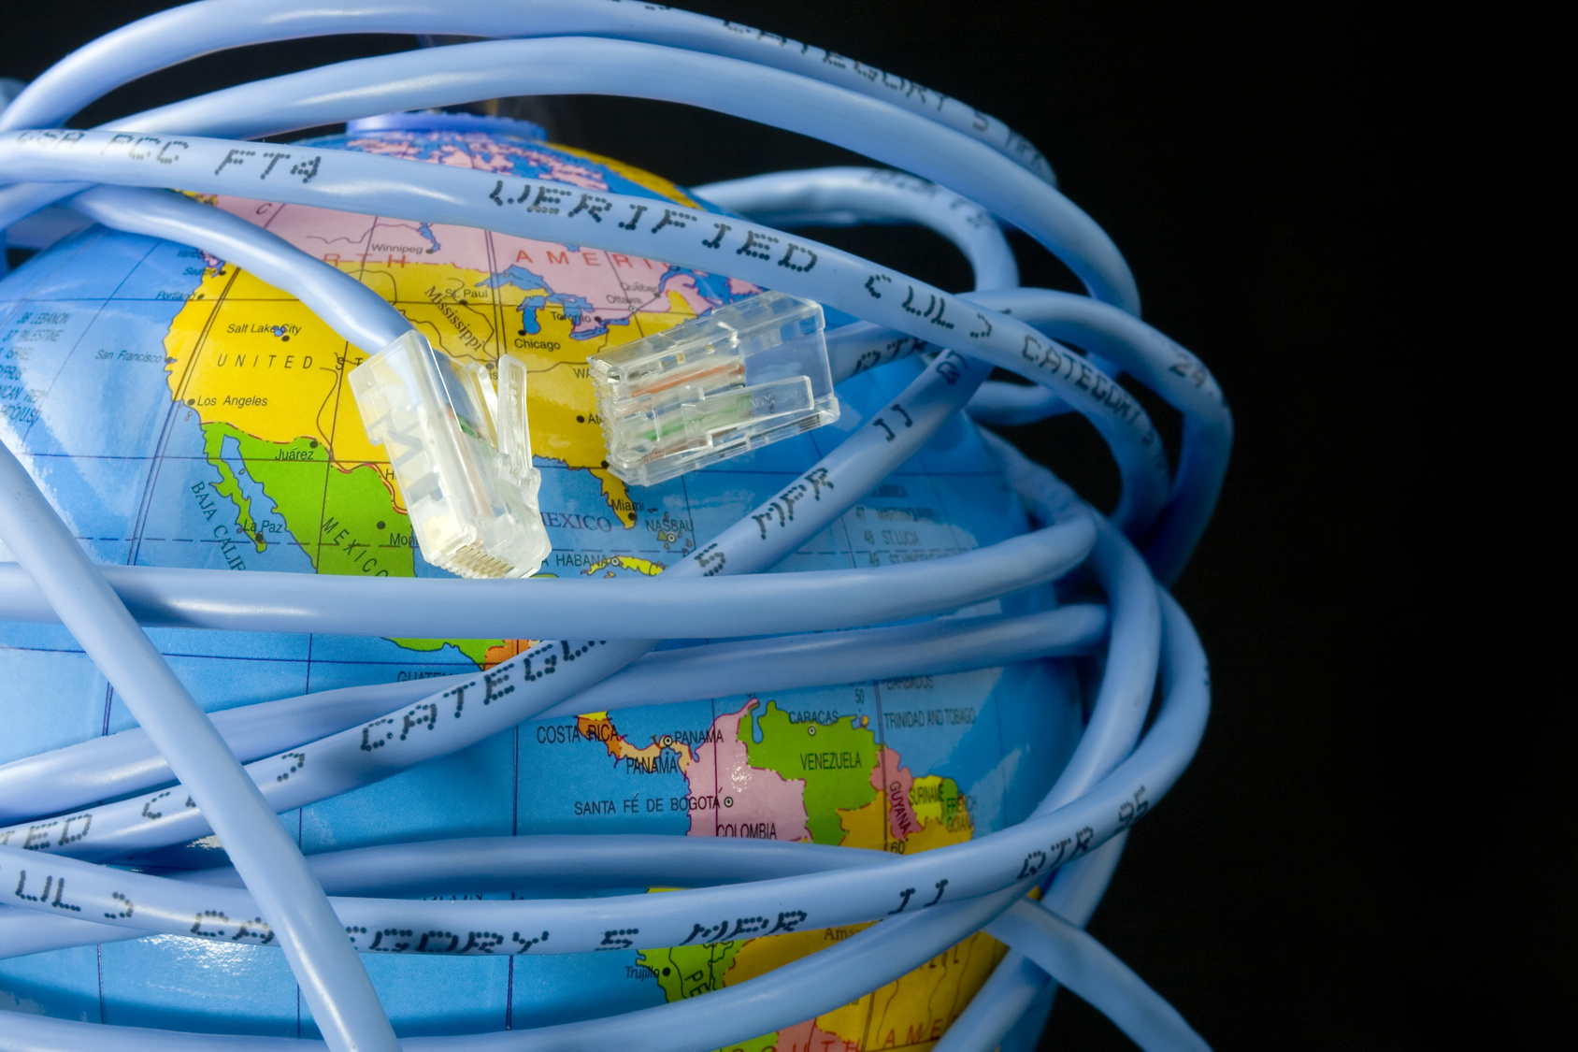
Das Internet besteht aus Netzwerken unterschiedlicher administrativer Verwaltung, die zusammengeschaltet sind. Darunter sind hauptsächlich
Providernetzwerke, an die die Rechner der Kunden eines Internetproviders angeschlossen sind,
Firmennetzwerke (Intranets), die die Computer einer Firma verbinden, sowie
Universitäts- und Forschungsnetzwerke.

Slide 10
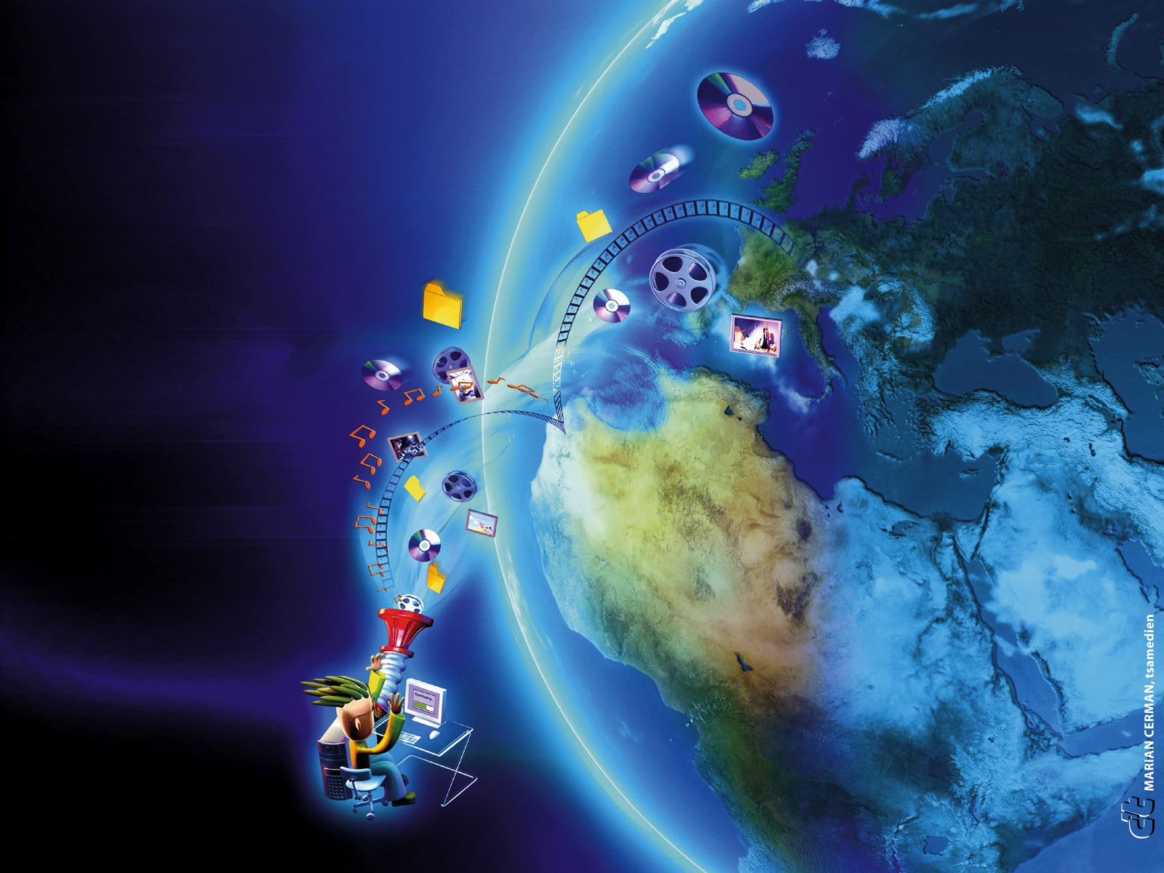
Das Internet hat eine eigene Art der Schriftlichkeit hervorgebracht. Ebenso haben soziale Netzwerke zur Entwicklung einer eigenen Netzkultur mit verschiedenen sprachlichen Ausprägungen beigetragen.

Slide 11
Das Internet eignet sich dafür, über zeitliche und räumliche Distanzen hinweg schriftlich zu kommunizieren. Es integriert dabei multimediale Aspekte in seine Schriftlichkeit (Emoticons – Symbole, die sich bewegen und bestimmte Gefühlszustände darstellen sollen). Außerdem unterliegt es einer beständigen Wandlung und hat keinen Anspruch auf Endgültigkeit. Die schriftlichen Produkte im Internet lassen sich schnell verändern und verlangen die Bereitschaft, sich beständig auf Neues einzustellen.

